Slide 1
Didaktik der Programmierung

Slide 3
Kapitelübersicht
1. Einführung
2. Ziele und Inhalte
3. Lerntheorien
4. Unterrichtsplanung
5. Programmiersprachen und Umgebungen
6. Programmieren im Team
7. Lernerfolgskontrolle und Leistungsbewertung
Notes:
In dieser Präsentation wird das Kapitel Programmiersprachen und Umgebungen behandelt.

Slide 4
Lernziele
Die Studierenden ...
vergleichen kriteriengeleitet Programmiersprachen und -umgebungen hinsichtlich ihrer Eignung für den Programmierunterricht
Notes:
Die Lernziele umfassen, dass die Studierenden in der Lage sein sollen, Programmiersprachen und -umgebungen anhand festgelegter Kriterien zu vergleichen und deren Eignung für den Programmierunterricht zu bewerten.

Slide 5
5. Programmiersprachen- und Umgebungen
Text-basierte versus Block-basierte Sprachen
Programmierumgebungen
Lernroboter
Notes:
Dieses Kapitel widmet sich den verschiedenen Materialien und Ressourcen, die Schüler:innen beim Erlernen der Programmierung unterstützen können. Dabei werden sowohl text-basierte als auch block-basierte Programmiersprachen und Programmierumgebungen sowie der Einsatz von Lernrobotern untersucht.

Slide 6
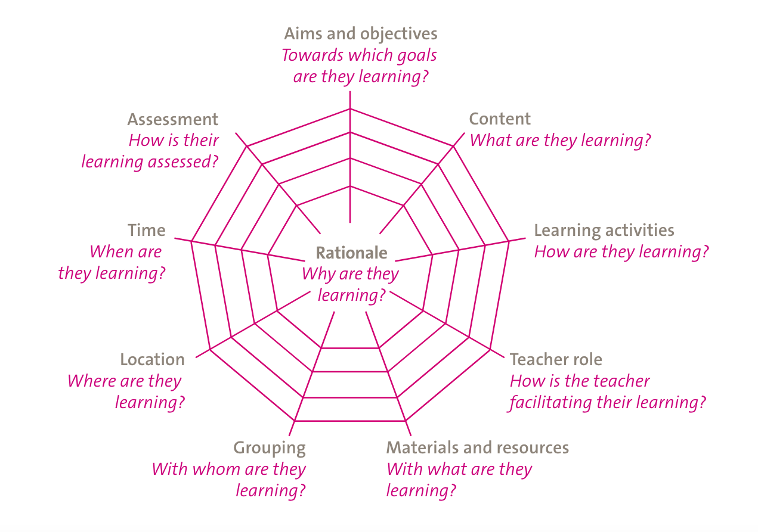
Notes:
Es wird sich auf die Materialien und Ressourcen, mit denen die Schüler:innen das Programmieren erlernen, und auf die Frage „Womit wird gelernt?“ konzentriert.

Slide 7
Welche Kriterien sollten bei der Wahl einer Programmiersprache
und -Umgebung für den Einstieg in die Programmierung beachtet werden?
Notes:
Frage: Welche Kriterien sollten bei der Wahl einer Programmiersprache und -Umgebung für den Einstieg in die Programmierung beachtet werden?

Slide 8
Akzeptanzkriterien (Perera et al., 2021)
TAM Dimension | Language features | Effect on Attitude towards Using
Perceived Usefulness | Programming concepts and principles | Both the block-based and text-based languages contain basic programming concepts. Hence both create a positive attitude towards learning. However, at times block-based languages present the concepts more effectively to the novices.
 | Execution visibility | Execution visibility creates a positive attitude towards the use of the programming language.
 | Language extensibility | Language extensibility has a major contribution towards a positive attitude to use. This feature is mostly available in Block-based languages.
 | Liveness and Tinkerbility | Block-based languages create a positive attitude towards learning as they offer better liveness and tinkerbility features.
Perceived Ease of Use | Grammar and Syntax | Block-based languages create a positive attitude towards learning. However, the long-term effect is negative due to difficulties in switching to more advanced programming languages. Text-based languages generate a less positive attitude initially due to syntax and grammar errors.
 | User Interfaces | Highly visual interfaces create a positive attitude towards the use of the programming language/ platform.
 | Availability of Resources | Greater availability of learning resources and support materials create a positive attitude in novices towards using the programming language/platform.
Wahrgenommener Nutzen
Programmierkonzepte und Prinzipien
Sichtbarkeit der Ausführung
Erweiterbarkeit der Sprache
Lebendigkeit und Anreiz zum Tüfteln
Wahrgenommene Zugänglichkeit
Syntax und Grammatik
Benutzeroberfläche
Verfügbarkeit von (Lern-)Ressourcen
Perera et al. (2021). Technology Acceptance Model (TAM)
Perera, P., Tennakoon, G., Ahangama, S., Panditharathna, R., & Chathuranga, B. (2021). A Systematic Mapping of Introductory Programming Languages for Novice Learners.
Notes:
Die Akzeptanzkriterien für Programmiersprachen und -umgebungen, wie von Perera et al. (2021) definiert, werden in zwei Hauptkategorien unterteilt: wahrgenommener Nutzen und wahrgenommene Zugänglichkeit.
Der wahrgenommene Nutzen umfasst die Programmierkonzepte und -prinzipien, die Sichtbarkeit der Ausführung, die Erweiterbarkeit der Sprache sowie die Lebendigkeit und den Anreiz zum Tüfteln.
Die wahrgenommene Zugänglichkeit bezieht sich auf Syntax und Grammatik, die Benutzeroberfläche und die Verfügbarkeit von Lernressourcen.

Slide 9
Unterscheidungsmerkmale (Auswahl) (vgl. Perera et al., 2021)
Einsatzbereich
Professionell (Softwareentwicklung)
Edukativ (z.B. Schule)
Darstellung
Text-basiert (z.B. Java, Python)
Block-basiert / Visuell (z.B. Scratch)
Modellierung (z.B. UML)
Pseudocode
Typisierung
Stark typisiert (z.B. C#)
Schwach typisiert (z.B. JavaScript)
Funktionsumfang
Code-Vervollständigung
Debugger
…
Paradigma
Objektorientiert
Funktional
…
Kontext
Datenbanken
Webentwicklung
Data Science
…
Praktiken
Softwareentwicklung
Tinkering
Live coding
…
Perera, P., Tennakoon, G., Ahangama, S., Panditharathna, R., & Chathuranga, B. (2021). A Systematic Mapping of Introductory Programming Languages for Novice Learners.
Notes:
Die Unterscheidungsmerkmale für Programmiersprachen und Programmierumgebungen umfassen unter anderem den Einsatzbereich (professionell oder edukativ), die Darstellung (text-basiert, block-basiert, Modellierung, Pseudocode), die Typisierung (stark oder schwach typisiert), den Funktionsumfang (z.B. Code-Vervollständigung, Debugger), das Paradigma (objektorientiert, funktional), den Kontext (Datenbanken, Webentwicklung, Data Science) und die Praktiken (Softwareentwicklung, Tinkering, Live Coding).

Slide 10
Entwicklungsumgebungen
Professionelle Entwicklungsumgebungen
Block-basierte Umgebungen
Computational Notebooks
Lernroboter
Notes:
Im Folgenden werden verschiedene Entwicklungsumgebungen vorgestellt.

Slide 11
Beispiele für Entwicklungsumgebung
Professionelle Entwicklungsumgebungen
Eclipse
PyCharm
Edukative Umgebungen
Text-basierte Umgebungen
BlueJ
Greenfoot
Jupyter Notebook
Block-basierte Umgebungen
Scratch
Blockly
Lernroboter
Lego Mindstorms EV3
mBlock
Notes:
Die Beispiele für Entwicklungsumgebungen umfassen professionelle Tools wie Eclipse und PyCharm. Im edukativen Bereich werden text-basierte Umgebungen wie BlueJ, Greenfoot und Jupyter Notebook sowie block-basierte Umgebungen wie Scratch und Blockly verwendet. Zusätzlich können Lernroboter wie Lego Mindstorms EV3 und mBlock im Unterricht eingesetzt werden.

Slide 12
Text-basierte Programmierumgebungen
Professionelle & Didaktische Programmierumgebungen
Notes:
Im Folgenden werden text-basierte Programmierumgebungen vorgestellt, die sowohl professionelle als auch didaktische Anwendungen umfassen.

Slide 13
Professionelle Entwicklungsumgebungen (z.B. Eclipse, PyCharm)
Großer Funktionsumfang
Kann zu Überforderung und kognitiver Überlastung führen (siehe Kapitel 3)
Skalierbarkeit
„Authentische“ Programmierung
Integration von Werkzeugen
Versionskontrolle
Debugger
Terminal
Paket-Manager
„PyCharm Screenshot“ von Sören Sparmann lizenziert unter CC BY-SA 4.0
Notes:
Professionelle Entwicklungsumgebungen wie Eclipse und PyCharm bieten einen großen Funktionsumfang, der jedoch zu Überforderung und kognitiver Überlastung führen kann. Sie ermöglichen eine skalierbare und „authentische“ Programmierung und integrieren verschiedene Werkzeuge wie Versionskontrolle, Debugger, Terminal und Paket-Manager.
Diese Funktionen unterstützen die Entwickler:innen bei der Erstellung und Verwaltung von Softwareprojekten.

Slide 14
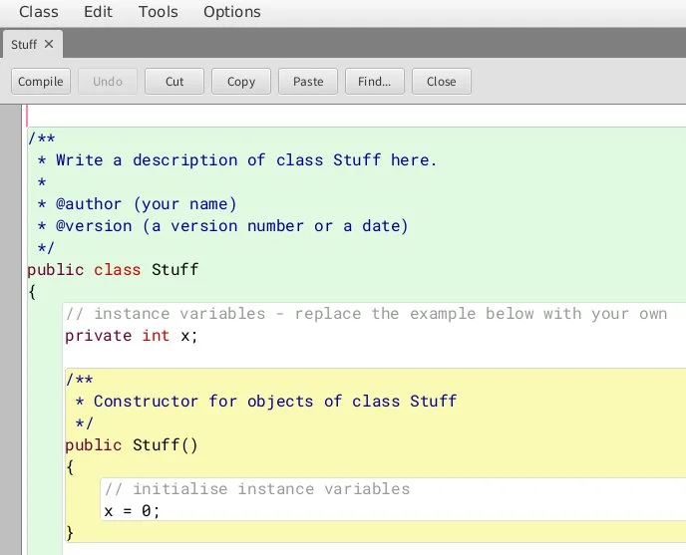
Didaktische Entwicklungsumgebungen am Beispiel BlueJ (vgl. Kölling et al., 2003)
Fokus: Objektorientierte Programmierung (OOP)
Grafische Klassenansicht
UML Klassendiagram
Interaktive Objekterzeugung & Methodenaufrufe
Object Inspector (Belegung der Attribute)
Wenig UI-Elemente
Scope-Highlighting (siehe Screenshot)
vgl. Block Modell (Kapitel 3)
Weitere Features
Javadoc
Debugger
BlueJ Screenshot von Sem Norris lizenziert unter CC BY-SA 4.0
via opensource.com
Kölling, M., Quig, B., Patterson, A., & Rosenberg, J. (2003). The BlueJ System and its Pedagogy. Computer Science Education, 13(4), 249–268. https://doi.org/10.1076/csed.13.4.249.17496
Notes:
Didaktische Entwicklungsumgebungen wie BlueJ legen den Fokus auf die objektorientierte Programmierung (OOP). Zu den Hauptmerkmalen von BlueJ gehören eine grafische Klassenansicht, UML-Klassendiagramme, interaktive Objekterzeugung und Methodenaufrufe sowie der Object Inspector zur Belegung der Attribute.
BlueJ zeichnet sich durch wenige UI-Elemente und das Scope-Highlighting aus, was die Übersichtlichkeit fördert. Weitere Features umfassen die Unterstützung von Javadoc und einen Debugger, die das Lernen und Unterrichten von Programmierkonzepten erleichtern.

Slide 15
Block-basierte Programmierumgebungen
Notes:
Im Folgenden werden block-basierte Programmierumgebungen vorgestellt.

Slide 16
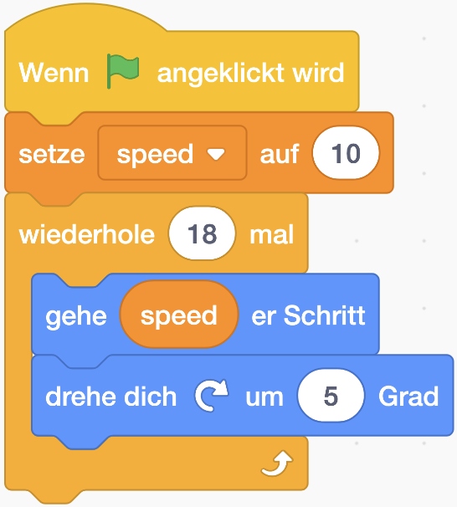
Block-basierte / Visuelle Umgebungen (z.B. Scratch)
Vermeidung von Syntax-Fehler
Entlastung kognitiver Ressourcen
Programmierelemente sind jederzeit sichtbar
Schüler:innen können daraus wählen und damit experimentieren
Auswendiglernen wird reduziert „Wie mache ich noch mal eine Schleife?“
Kein „authentisches“ Programmieren
Nicht beliebig skalierbar
Scratch Screenshot von Sören Sparmann lizenziert unter CC BY-SA 4.0
Notes:
Block-basierte bzw. visuelle Umgebungen wie Scratch vermeiden Syntax-Fehler und entlasten dadurch kognitive Ressourcen. Programmier-Elemente sind jederzeit sichtbar, sodass Schüler:innen
daraus wählen und experimentieren können, was das Auswendiglernen reduziert. Diese Umgebungen ermöglichen jedoch kein „authentisches“ Programmieren und sind nicht beliebig skalierbar.

Slide 17
Block-basierte vs. Text-basierte Sprachen (vgl. Perera et. al., 2021)
 | Block-basiert | Text-basiert
Vorteile | Vermeidung von Syntax-Fehlern Drag & Drop Sichtbarkeit der Elemente Ausführung der Anweisungen ist sichtbar | Authentische Programmierung Konkrete Fehlermeldungen Beliebig skalierbar Kompakter
Nachteile | Flexibilität und Interkompatibilität eingeschränkt Ungeeignet für komplexe Projekte Plattformabhängig Erschwerter Übergang zu text-basierten Sprachen | Syntaxfehler möglich Schlüsselwörter und Funktionsnamen müssen behalten werden
Perera, P., Tennakoon, G., Ahangama, S., Panditharathna, R., & Chathuranga, B. (2021). A Systematic Mapping of Introductory Programming Languages for Novice Learners.
Notes:
Der Vergleich zwischen block-basierten und text-basierten Sprachen zeigt die jeweiligen Vor- und Nachteile auf.
Block-basierte Sprachen vermeiden Syntax-Fehler, ermöglichen Drag & Drop, bieten Sichtbarkeit der Elemente und zeigen die Ausführung der Anweisungen sichtbar an. Allerdings sind sie in ihrer Flexibilität und Interkompatibilität eingeschränkt, ungeeignet für komplexe Projekte, plattformabhängig und erschweren den Übergang zu text-basierten Sprachen.
Text-basierte Sprachen hingegen bieten authentische Programmierung, konkrete Fehlermeldungen, beliebige Skalierbarkeit und kompakteren Code, während sie jedoch Syntaxfehler zulassen und das Behalten von Schlüsselwörtern und Funktionsnamen erfordern.

Slide 18
Computational Notebooks (z.B. Jupyter Notebooks)
Integration von
ausführbaren Programmcode,
formatierten Text und
Programmausgabe in einem Dokument
Verringerung von Medienbrüchen
Literate Programming (Knuth, 1984)
Zellen können selektiv ausgeführt werden
Regt zum Explorieren und Tüfteln an
Belegung der Variablen bleibt erhalten
„Jupyter Notebook Screenshot“ von Sören Sparmann
Knuth, D. E. (1984). Literate Programming.
Notes:
Computational Notebooks wie Jupyter Notebooks integrieren ausführbaren Programmcode, formatierten Text und Programmausgaben in einem Dokument. Dies verringert Medienbrüche und fördert das Konzept des Literate Programming, wie von Knuth (1984) beschrieben. Die Zellen in Jupyter Notebooks können selektiv ausgeführt werden, was zum Explorieren und Tüfteln anregt, während die Belegung der Variablen erhalten bleibt.

Slide 19
Physical Computing
„Physical Computing bedeutet im weitesten Sinne, interaktive, physische Systeme durch die Verwendung von Hardware und Software zu erstellen. Diese Systeme reagieren auf Ereignisse in der realen, analogen Welt und/oder wirken auf sie ein.“ (Wikipedia, Physical Computing)
Lernroboter
senseBox
https://de.wikipedia.org/wiki/Physical_Computing
Notes:
Im Folgenden wird Physical Computing vorgestellt, was sich auf die Erstellung interaktiver physischer Systeme durch die Verwendung von Hardware und Software bezieht. Diese Systeme reagieren auf Ereignisse in der realen, analogen Welt und/oder wirken auf sie ein. Beispiele dafür sind Lernroboter und die senseBox, die praktische Anwendungen für das Lernen und Experimentieren im Bereich der Informatik bieten.

Slide 20
Lernroboter (Alam, 2022)
Haptisches Lernen
Problemlösekompetenz
Interdisziplinäres Lernen
Vermittlung von technischem und ingenieurwissenschaftlichem Wissen
Möglichkeit zum Entwerfen, Bauen und Testen eigener Erfindungen
Motivations- und Spaßfaktor
Interaktion mit der physischen Welt
"Robot" von Lindsey Bieda unter der Lizenz CC BY-SA 2.0 via flickr.
Alam, A. (2022). Educational Robotics and Computer Programming in Early Childhood Education: A Conceptual Framework for Assessing Elementary School Students’ Computational Thinking for Designing Powerful Educational Scenarios.
Notes:
Lernroboter fördern das haptische Lernen und die Problemlösekompetenz. Sie ermöglichen interdisziplinäres Lernen, indem sie technisches und ingenieurwissenschaftliches Wissen vermitteln. Zudem bieten sie die Möglichkeit, eigene Erfindungen zu entwerfen, zu bauen und zu testen. Lernroboter steigern die Motivation und den Spaß am Lernen und fördern die Interaktion mit der physischen Welt.

Slide 21
senseBox
Umweltmessstation
Einstieg in die Microcontroller Programmierung
Block-basierte Sprache oder Arduino IDE
Sensoren
Temperatur, Luftfeuchtigkeit, Luftdruckt, Beleuchtungsstärke, UV-Intensität, Distanzen und Lärm
Daten können gespendet werden
vgl. Citizen Science
openSenseMap
Ermöglicht verschiedene Projekte, in denen die Schüler:innen Daten aus ihrer Umwelt sammeln, aufbereiten und auswerten
senseBox unter der Lizenz CC BY-SA 4.0
via datenwirken.de
Notes:
Die senseBox ist eine Umweltmessstation, die den Einstieg in die Microcontroller-Programmierung ermöglicht. Sie kann mit einer block-basierten Sprache oder der Arduino IDE programmiert werden. Die senseBox ist mit verschiedenen Sensoren ausgestattet, die Temperatur, Luftfeuchtigkeit, Luftdruck, Beleuchtungsstärke, UV-Intensität, Distanzen und Lärm messen können. Die gesammelten Daten können für Citizen Science-Projekte gespendet und auf der openSenseMap veröffentlicht werden.
Die senseBox ermöglicht es Schüler:innen verschiedene Projekte durchzuführen, bei denen sie Daten aus ihrer Umwelt sammeln, aufbereiten und auswerten.

Slide 22
Referenzen
Alam, A. (2022). Educational Robotics and Computer Programming in Early Childhood Education: A Conceptual Framework for Assessing Elementary School Students’ Computational Thinking for Designing Powerful Educational Scenarios. In 2022 International Conference on Smart Technologies and Systems for Next Generation Computing (ICSTSN) (S. 1 – 7). https://doi.org/10.1109/ICSTSN53084.2022.9761354.
Knuth, D. E. (1984). Literate Programming. The computer journal, 27(2), 97–111.
Kölling, M., Quig, B., Patterson, A., & Rosenberg, J. (2003). The BlueJ System and its Pedagogy. Computer Science Education, 13(4), 249–268. https://doi.org/10.1076/csed.13.4.249.17496
Kelleher, C. & Pausch, R. (2005): Lowerin the barriers to programming: A taxonomy of programming environments and languages for novice programmers. In ACM Computing Surveys 37 (2) (S. 83 – 137). https://doi.org/10.1145/1089733.1089734.
Perera, P., Tennakoon, G., Ahangama, S., Panditharathna, R., & Chathuranga, B. (2021). A Systematic Mapping of Introductory Programming Languages for Novice Learners. In IEEE Access 9 (S. 88121 – 88136). https://doi.org/10.1109/ACCESS.2021.3089560.
Notes:
Referenzen zu den Quellen, die in dieser Präsentation verwendet wurden.

Slide 23
Illustrationen
Illustrationen von Limpitsouni, K. unter freier Lizenz via https://undraw.co

Slide 24
Das vorliegende Gesamtwerk wurde im Rahmen des Projektes FAIBLE.nrw von der Universität Paderborn und der Universität Bonn erstellt und ist unter der (CC BY 4.0) - Lizenz veröffentlicht. Ausdrücklich ausgenommen von dieser Lizenz sind alle Logos! Weiterhin kann die Lizenz einzelner verwendeter Materialien, wie gekennzeichnet, abweichen. Nicht gekennzeichnete Bilder sind entweder gemeinfrei oder selbst erstellt und stehen unter der Lizenz des Gesamtwerkes (CC BY 4.0).
Sonderregelung für die Verwendung im Bildungskontext:
Die CC BY 4.0-Lizenz verlangt die Namensnennung bei der Übernahme von Materialien. Da dies den gewünschten Anwendungsfall erschweren kann, genügt dem Projekt FAIBLE.nrw bei der Verwendung in informatikdidaktischen Kontexten (Hochschule, Weiterbildung etc.) ein Verweis auf das Gesamtwerk anstelle der aufwändigeren Einzelangaben nach der TULLU-Regel. In allen anderen Kontexten gilt diese Sonderregel nicht!
Das Werk ist Online unter https://www.orca.nrw/ verfügbar.
Beteiligte Hochschulen:
RWTH-Aachen
Westfälische Wilhelms-
Universität Münster
Universität Duisburg-Essen
Universität Bonn
Universität Paderborn
Technische Universität Dresden
Carl von Ossietzky
Universität Oldenburg
(https://creativecommons.org/licenses/by/4.0/deed.de)

